Slide 1
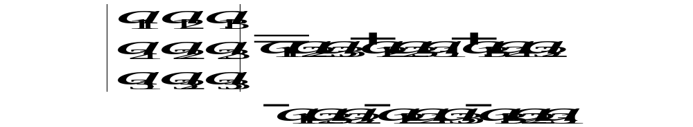
1.3 n阶行列式的定义
观察与思考
在二阶行列式和三阶行列式中,
(1)它们的项数与阶数有什么关系?
(2)各项的一般形式怎样?
(3)各项的符号与下标有怎样的关系?

Slide 2

(一) n阶行列式的定义
观察与思考
在
三阶行列式
中
,
共
有
3!
=
6
项
,
每
项
是
三
个
元素
的
乘
积
,
当
t
(
为
偶
数
时
取
正
号
,
为
奇
数
时
取
负
号
.
p
p
p
)
1
2
3

Slide 3
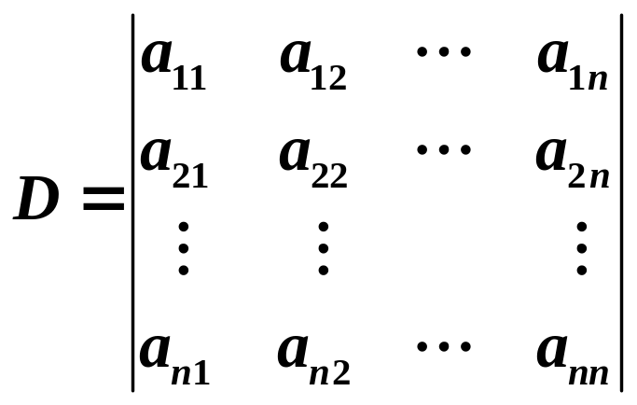
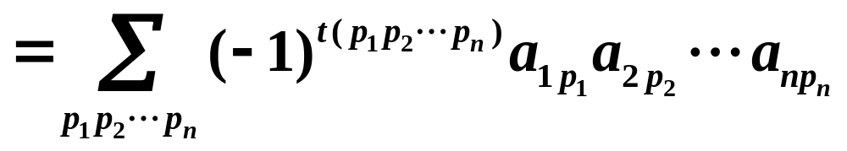
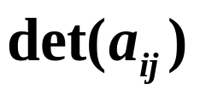

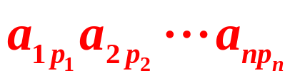
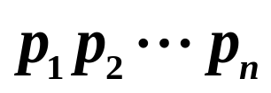
一、n 阶行列式的定义
( Determinant )
简记作 ，
其中 为行列式D的(i, j)元
n 阶行列式共有 n! 项代数和．
每一项都是位于不同行不同列的 n 个元素的乘积．
每一项可以写成 （正负号除外）,其中
是1, 2, …, n 的某个排列.表达式中的排列 p₁ p₂ ⋅⋅⋅ p_{n}要取遍所有n级排列

Slide 4
3.当 是偶排列时，对应的项取正号；当 是奇排列时，对应的项取负号.且冠以正号的项和冠以负号的项各占一半，都是n! /2项.
4.一个数a的行列式是一阶行列式|a|，等于它a，
即: |a|= a

Slide 5
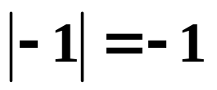
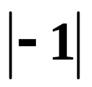
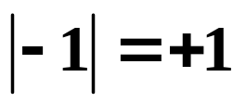
思考题： 成立吗？
答：符号 可以有两种理解：
若理解成绝对值，则 ；
若理解成一阶行列式，则 .
注意：当n = 1时，一阶行列式|a| = a，注意不要与
绝对值的记号相混淆.

Slide 6
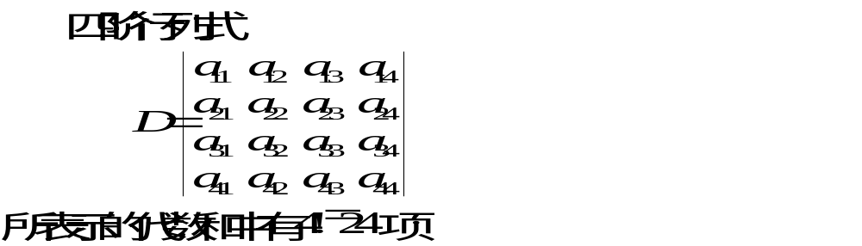
例1：
问：a₁₄a₂₃a₃₁a₄₂与a₁₁a₂₄a₃₃a₄₄
是否为行列式汇中的一项，
如果是，应该冠以正号还
是负号？
解：a₁₄a₂₃a₃₁a₄₂行标排列为1234, 元素取自不同的行; 列标排列为4312, 元素取自不同的列, 且t(4312)=5, 即4312为奇排列, 所以元素乘积a₁₄a₂₃a₃₁a₄₂前面应冠以负号, 即 a₁₄a₂₃a₃₁a₄₂为D的一项.
a₁₁a₂₄a₃₃a₄₄有两个元素取自第四列, 所以它不是D的一项.

Slide 7
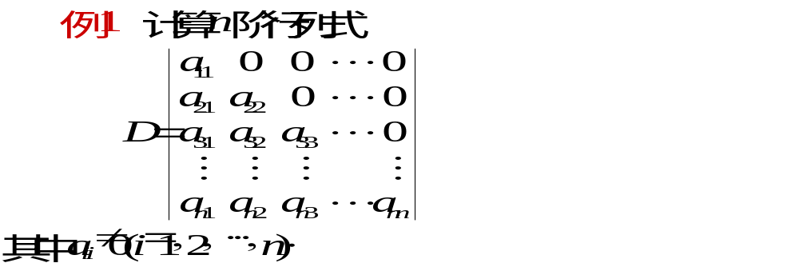
解:
要使取自不同行不同列的n个元素的乘积不为零,
第一行只能取a₁₁,
第二行只能取a₂₂,
第三行只能取a₃₃,
⋅⋅⋅ ,
第n行只能取a_{nn}.
这样的乘积项只有一个, 即a₁₁a₂₂a₃₃ ⋅⋅⋅a_{nn}.
因此
D=(−1)^{t(123 ⋅⋅⋅ n)}a₁₁a₂₂a₃₃ ⋅⋅⋅a_{nn}
=a₁₁a₂₂a₃₃ ⋅⋅⋅a_{nn}.

Slide 8
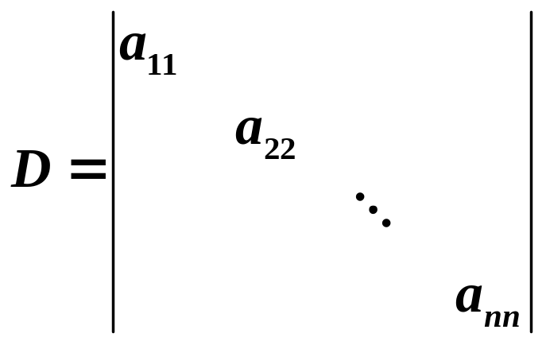

例3：某些特殊n阶行列式的重要结果：
(1) 对角行列式（主对角以外的元素都为0）

Slide 9
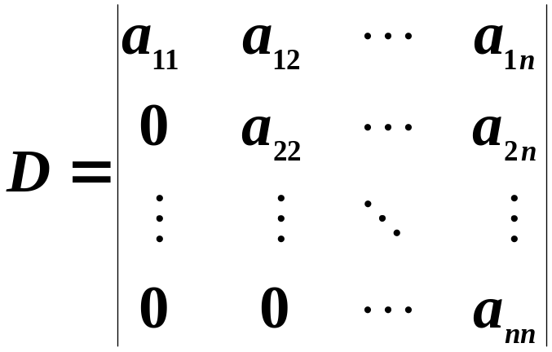
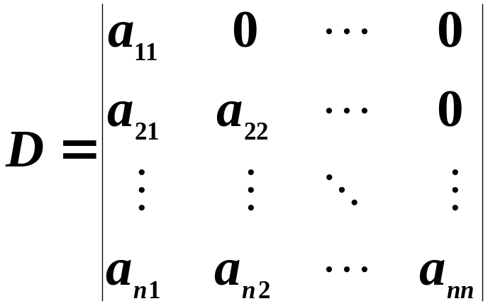
(2) 上三角形行列式 （主对角线下侧元素都为0）
(3) 下三角形行列式 （主对角线上侧元素都为0）

Slide 10
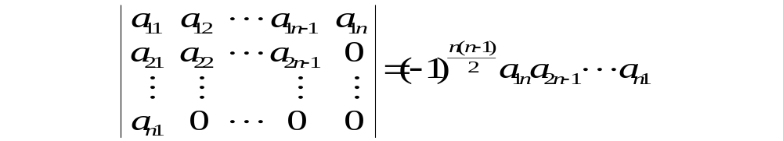
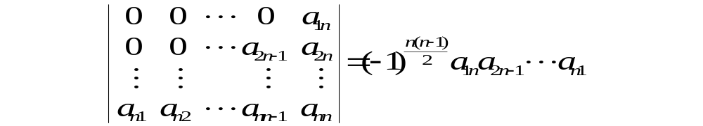
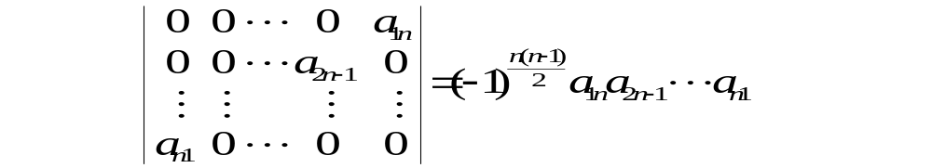
例4： （重要结论）

Slide 11
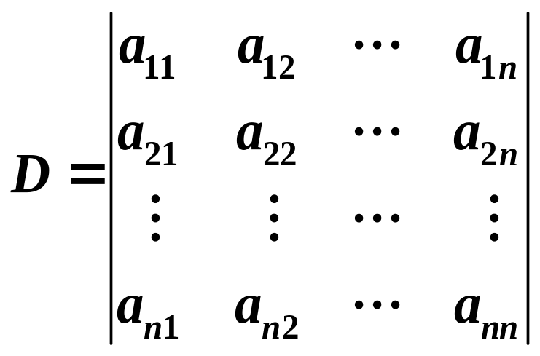
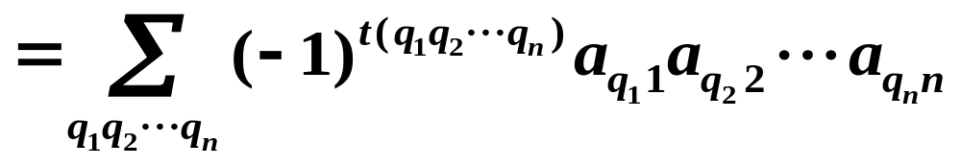
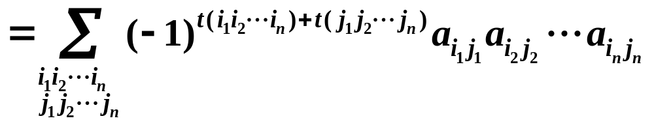
注：因为对换改变排列的奇偶性，所以 n 阶行列式的定于还可以有如下的两种表示法：

Slide 12
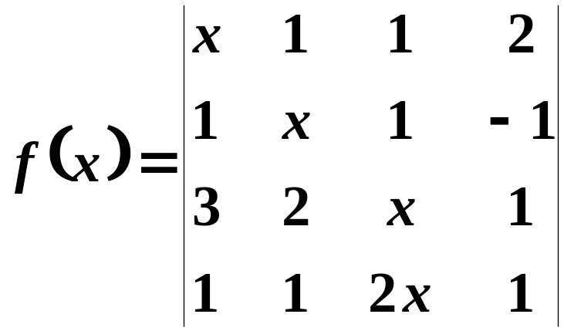
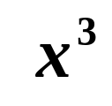
思考题
已知 ，求 的系数.

Slide 13

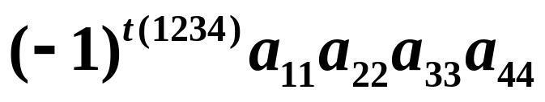
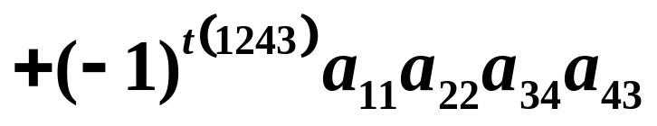
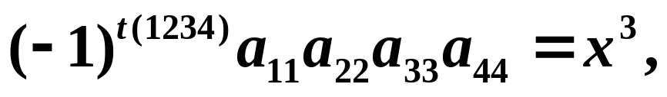
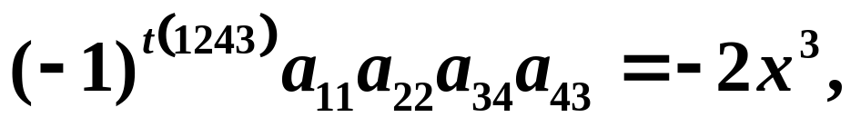
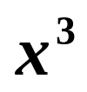
解
含 的项有两项，即
对应于
故 的系数为－1.

Slide 14
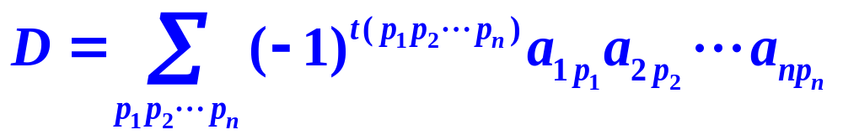

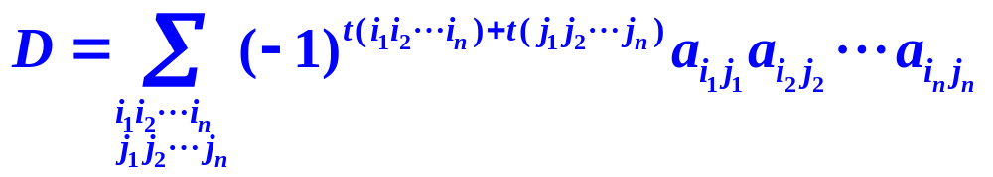
二、小结
. 行列式的三种定义

